Slide 1
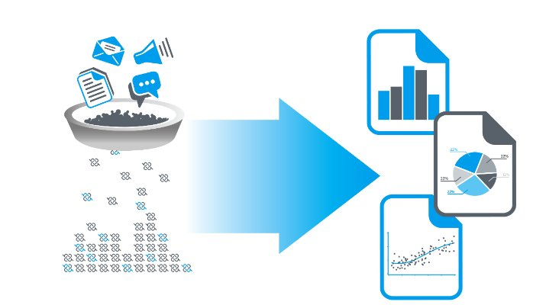
Pengumpulan
dan
Pengolahan
Data

Slide 2
Profesional MIK atau Perekam Medis dan Informasi Kesehatan harus memiliki pengetahun dan keterampilan yang memadai untuk :
mengumpulkan data kesehatan yang berkualitas,
mengembangkan desain penelitian yang tepat,
menganalisis hasil penelitian,
mengembangkan menghasilkan, dan menginterpretasikan laporan statistik pelayanan kesehatan.

Slide 3
Syarat Pengumpulan Data
Akurat
Relevan
Up to date / tepat waktu

Slide 4
Data Berkualitas
Correctness yaitu data rekam medis harus benar sesuai kondisi pasien selama mendapat pelayanan di fasilitas pelayanan kesehatan.
Validity artinya data masih berlaku untuk waktu tertentu, tidak kadaluarsa.
Reliability artinya data harus konsisten (ajeg) dan dapat diandalkan atau dapat dipercaya.
Completeness yaitu data rekam medis harus lengkap dan tercatat seluruh elemen data yang diperlukan.
Legibility yaitu data rekam medis harus jelas dapat dibaca oleh semua PPA dan tidak menimbulkan multitafsir.

Slide 5
Data Berkualitas
Currency and Timeliness yaitu data rekam medis harus terkini dan tepat waktu.
Meaning, Usefulness yaitu data rekam medis harus terkandung data yang sebenarnya dibutuhkan dan berguna pada asuhan pasien.
Accessibility yaitu data rekam medis harus mudah diakses oleh para pemberi pelayanan kesehatan atau orang yang berwenang kapanpun dibutuhkan.
Confidentiality and Security yaitu data rekam medis harus terjaga kerahasiaannya dan aman secara fisik maupun isinya dari gangguan atau bahaya dan penyalahgunaan informasi.
Legality yaitu data rekam medis harus memenuhi persyaratan aspek hukum dan peraturan perundang-perundangan yang berlaku.

Slide 6
Metode Pengumpulan Data (menurut cakupan populasi)
Sensus
Sampling

Slide 7
Jenis Instrumen Pengumpulan Data
Daftar pertanyaan
Lembar observasi (pengamatan)
Angket
Alat ukur seperti meteran, timbangan, termometer, tensimeter dan lain sebagainya.

Slide 8
Jenis Instrumen Pengumpulan Data
Kuesioner/Angket
Satu set pertanyaan yang tersusun secara sistematis dan standar sehingga pertanyaan sama dapat diajukan kepada setiap responden.
Sistematis → disusun menurut logika (logical sequence) dan sesuai maksud dan tujuan pengumpulan data.
Standar adalah setiap pertanyaan mempunyai pengertian dan konsep yang sama.

Slide 9
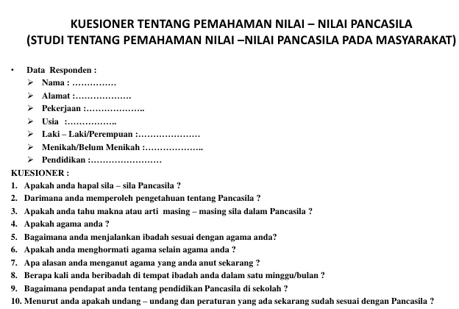
Jenis Instrumen Pengumpulan Data
Kuesioner/Angket
Open-ended Questionnaires
Open-ended questionnaire has a number of pre-set questions, but no choice of answer.

Slide 10
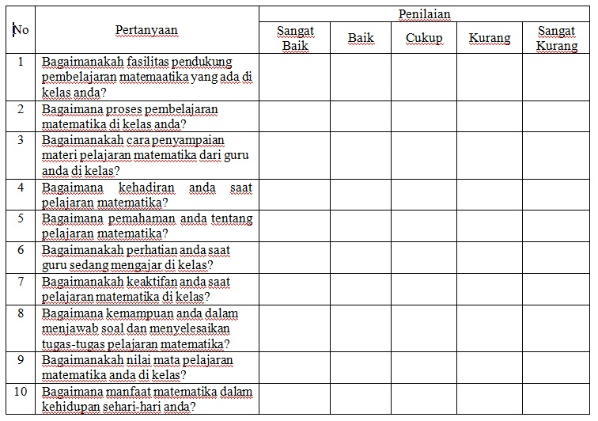
Jenis Instrumen Pengumpulan Data
Kuesioner/Angket
Closed-ended Questionnaires
A Close-ended questionnaire include all posible answer categories, and respondent are asked to choose among them

Slide 13
Sensus Harian Rawat Inap
Jenis Instrumen Pengumpulan Data
Tujuan Sensus harian pasien rawat inap adalah untuk memperoleh informasi pasien yang masuk dan keluar RS selama 24 jam.
Kegunaan sensus harian pasien rawat inap:
Mengetahui jumlah pasien masuk, pasien keluar rumah sakit, meninggal di rumah sakit
Mengetahui tingkat penggunaan tempat tidur
Menghitung penyediaan sarana atau fasilitas pelayanan kesehatan

Slide 14
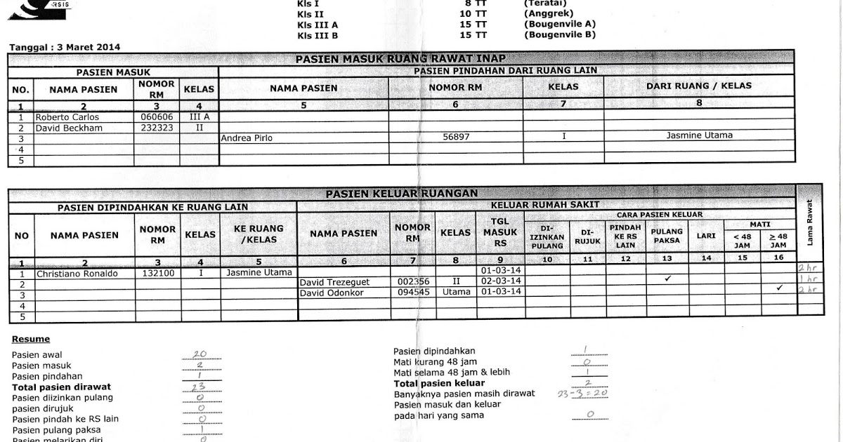

Slide 16
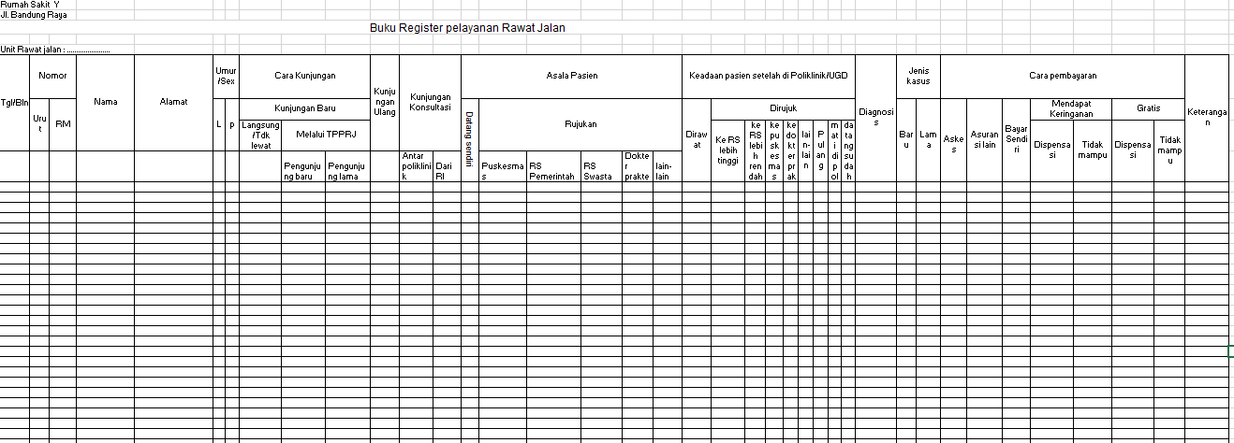

Slide 17
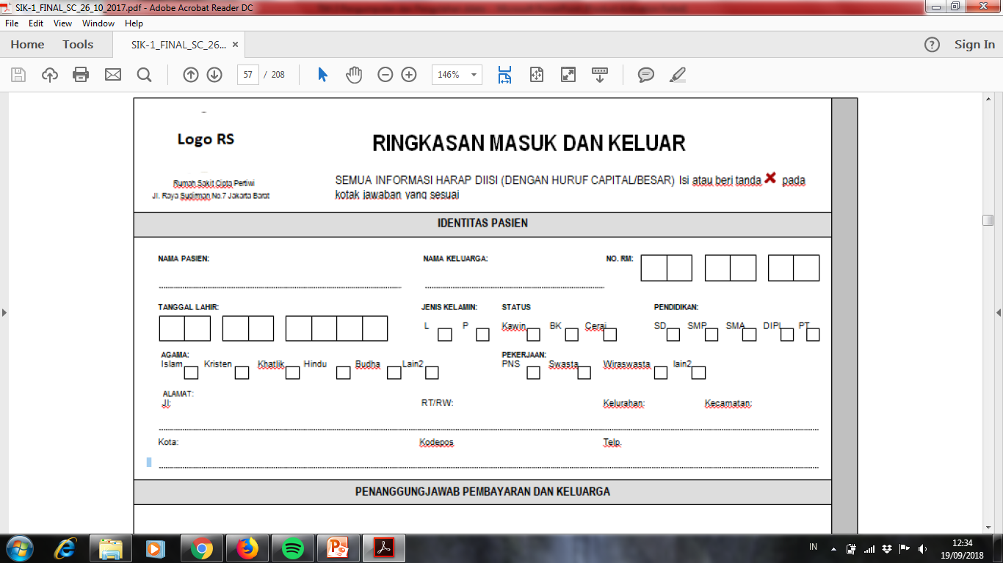

Slide 20
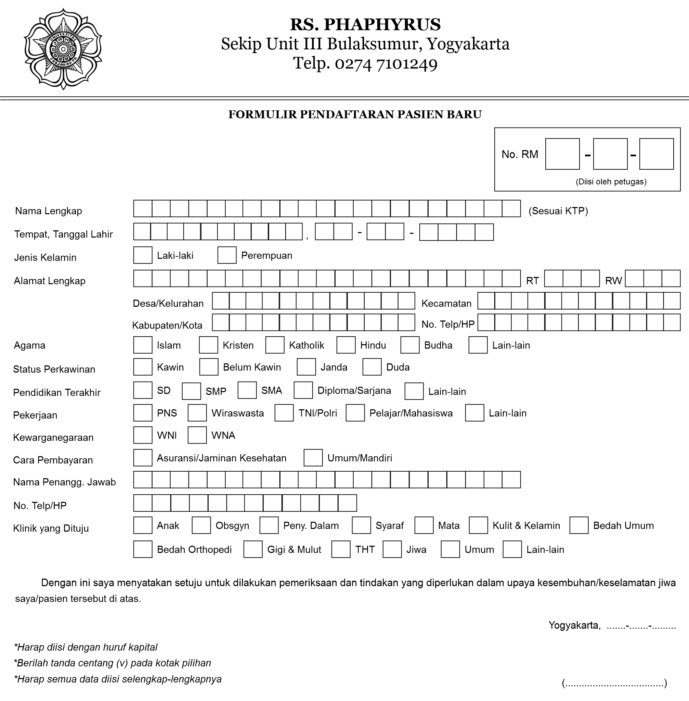

Slide 21
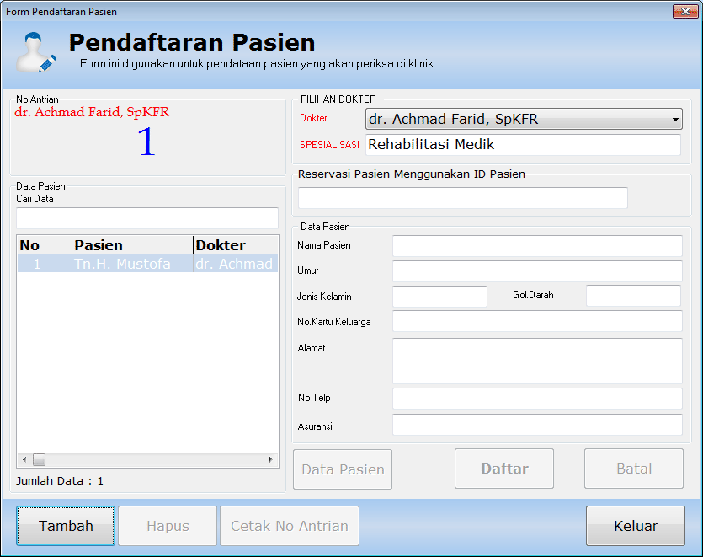

Slide 22
Populasi dan Sampel
Populasi
Sampel

Slide 23
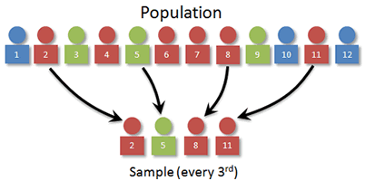
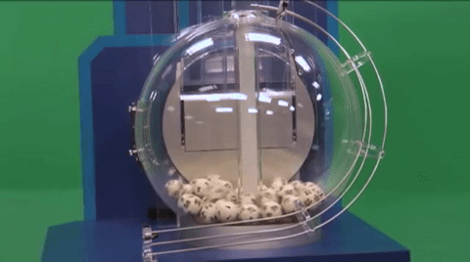
Populasi dan Sampel
Teknik Sampling : Random
Simple Random Sampling
Sistematic Random Sampling

Slide 24
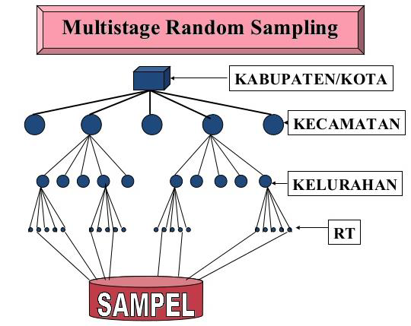
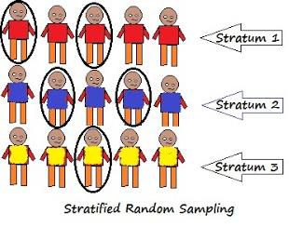
Populasi dan Sampel
Teknik Sampling : Random
Stratified Random Sampling
Pemilihan elemen sampel dilakukan membagi populasi menjadi populasi yang lebih kecil (STRATUM).
Stratum harus homogen atau relatif homogen.
Pemilihan elemen sampel dilakukan secara bertahap.
Multistage Random Sampling

Slide 25
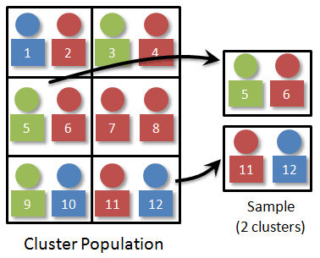
Populasi dan Sampel
Teknik Sampling : Random
Cluster
Random Sampling
Pemilihan elemen sampel dilakukan pada kelompok populasi kecil.
Seluruh sampel pada kelompok populasi kecil yang terpilih harus diteliti.

Slide 26
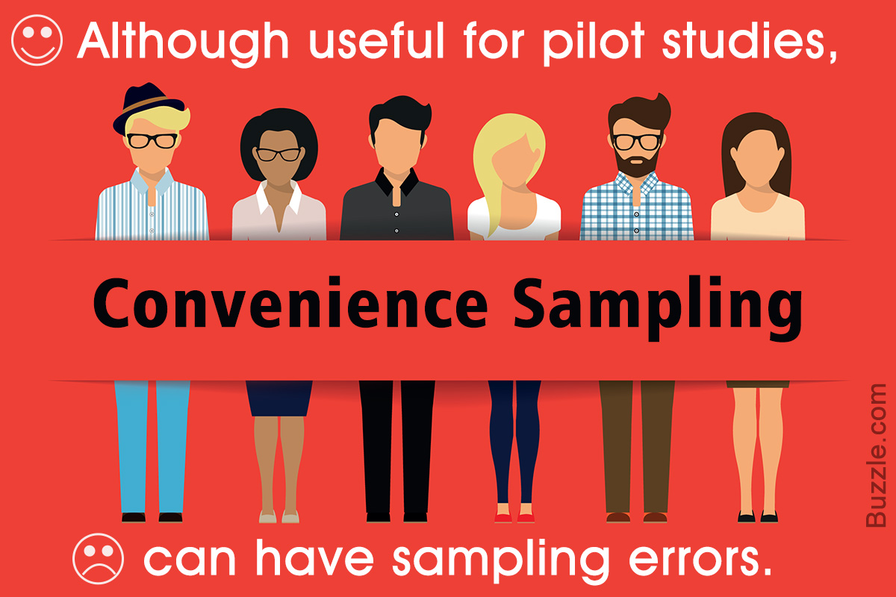
Populasi dan Sampel
Teknik Sampling : Non-Random
Accidental Sampling
Sampel berdasarkan kebetulan : siapa saja yang secara kebetulan bertemu dengan peneliti dapat digunakan sebagai sampel, apabila orang yang kebetulan ditemui tersebut sesuai dengan kriteria sampel.

Slide 27
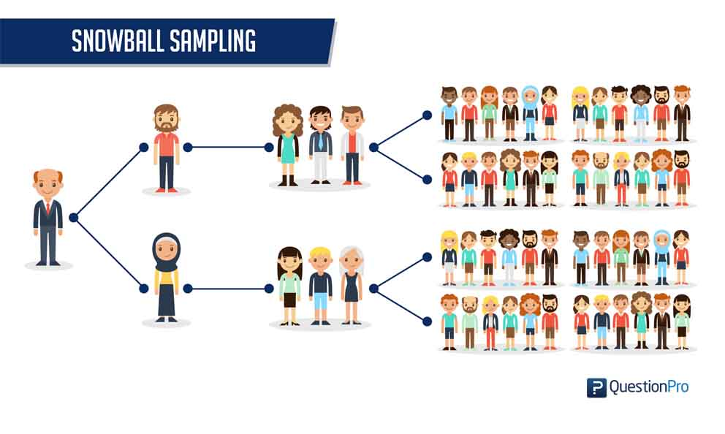
Populasi dan Sampel
Teknik Sampling : Non-Random
Snowball Sampling
Teknik penentuan sampel yang mula-mula jumlahnya kecil, kemudian membesar.

Slide 28
Populasi dan Sampel
Teknik Sampling : Non-Random
Purposive
Sampling
Penentuan sampel dengan pertimbangan tertentu.

Slide 29
Pengolahan Data
Editing
Verification
Coding
Calssification
Tabulating
Menjumlah dan Mengkoreksi data yang terkumpul
Memastikan kebenaran data (kroscek)
Memberi kode angka pada jawaban data sesuai skala
Pengelompokan data sesuai dengan kategori/ variabelnya
Mengorganisir data

Slide 31
2643
2642
2635
2637
2661
2652
2658
2648
2636
2625
2662

Slide 32
2792
2783
2763
2764
2796
2791
2769
2790
2776
2777
2794
2789

Slide 33
2897
2913
2902
2896
02912
2890
2916
2892
2914
2891
2884

